Slide 1

Bezpieczeństwo użytkowania urządzeń elektrycznych
KLASY OCHRONNOŚCI URZĄDZEŃ ELEKTRYCZNYCH
Projekt finansowany w ramach programu Ministra Nauki i Szkolnictwa Wyższego pod nazwą „Regionalna Inicjatywa Doskonałości” w latach 2019-2022 nr projektu 020/RID/2018/19, kwota finansowania 12 000 000 PLN
Marek KURKOWSKI
POLITECHNIKA CZĘSTOCHOWSKA
WYDZIAŁ ELEKTRYCZNY
Częstochowa 2020

Slide 2
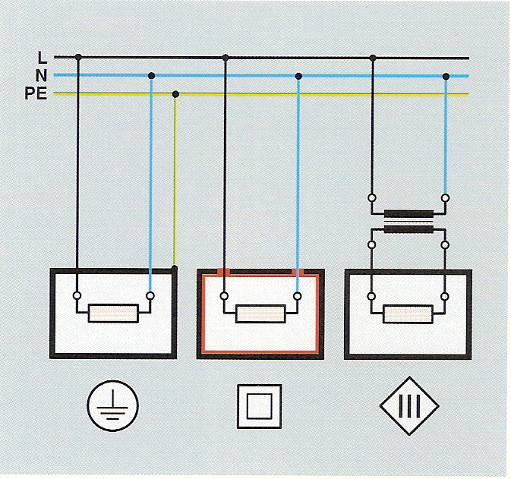
Klasy ochronności

Slide 3
Klasy ochronności urządzeń elektrycznych 0/4
Klasa 0 - urządzenia, w których ochrona przeciwporażeniowa jest zapewniona jedynie przez izolacje roboczą
Klasa I - urządzenia, których obudowy przeznaczone są do połączenia z przewodem ochronnym
Klasa II - urządzenia wykonane z zastosowaniem izolacji ochronnej
Klasa III - urządzenia przeznaczone do zasilania napięciem bezpiecznym
III

Slide 4
Klasy ochronności urządzeń elektrycznych 1/4
Klasa ochronności | Klasa 0 | Klasa I | Klasa II | Klasa III
Symbol | nie ma
Cechy charakterystyczne | - izolacja tylko podstawowa, -brak zacisku ochronnego | - izolacja tylko podstawowa, - zacisk ochronny do przyłączenia przewodu PE lub PEN | izolacja podwójna lub wzmocniona, brak zacisku ochronnego | - zasilanie napięciem bardzo niskim w układzie SELV lub PELV

Slide 5
Klasy ochronności urządzeń elektrycznych 2/4
Klasa ochronności | Klasa 0 | Klasa I | Klasa II | Klasa III
Symbol | nie ma
Wymagania szczegółowe dotyczące sposobu wykonania ochrony przeciwporaże-niowej | izolowanie stanowiska, uniemożliwie-nie jednocze-snego dotknięcia dwóch różnych części przewodzących | - przyłączenie przewodu ochronnego PE lub ochronno neutralnego PEN do zacisku ochronnego | nie ma | - nie ma

Slide 6
Klasy ochronności urządzeń elektrycznych 3/4
Klasa ochronności | Klasa 0 | Klasa I | Klasa II | Klasa III
Zakres stosowania | w pomie-szczeniach o izolowanych ścianach i podłogach, bez konstrukcji i uziomów naturalnych (izolowanie stanowiska) w obwodzie zasilanym z transformatora separacyjnego, tylko z jednym odbiornikiem | - w pomie-szczeniach mieszkalnych, przemysłowych i podobnych o ile wymagania szczegółowe dotyczące określonych miejsc i pomieszczeń nie ograniczają stosowania urządzeń tej klasy ochronności | we wszystkich w zasadzie pomieszcze-niach i warunkach, o ile wymagania szczegółowe dotyczące określonych miejsc i pomieszczeń nie ograniczają stosowania urządzeń tej klasy ochronności | - we wszystkich warunkach i pomieszcze-niach

Slide 7
Klasy ochronności urządzeń elektrycznych 4/4
Klasa ochronności | Klasa 0 | Klasa I | Klasa II | Klasa III
Symbol | nie ma
Przykład zastosowania | Oprawy oświetleniowe (żyrandole) NIEAKTUALNE | Silniki, rozdzielnice metalowe, pralki, chłodziarki, kuchenki elektryczne. | Młynki do kawy, suszarki do włosów, golarki, wiertarki i inne narzędzia ręczne. | Zabawki, ręczne przenośne lampy oświetleniowe, niektóre narzędzia ręczne

Slide 8
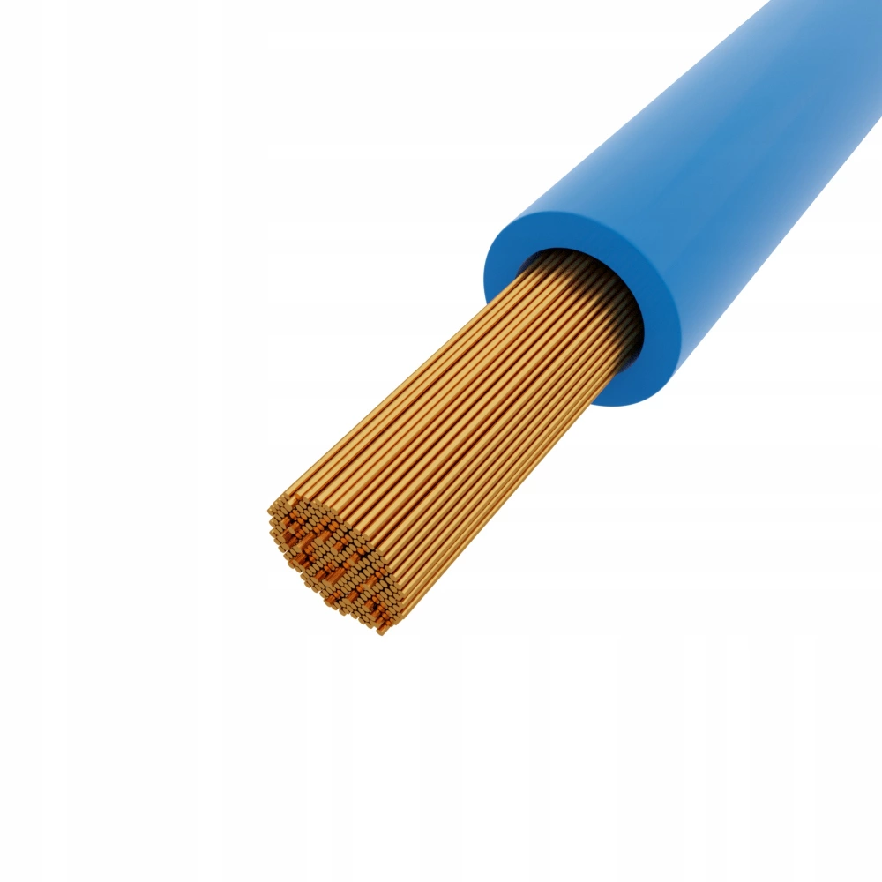
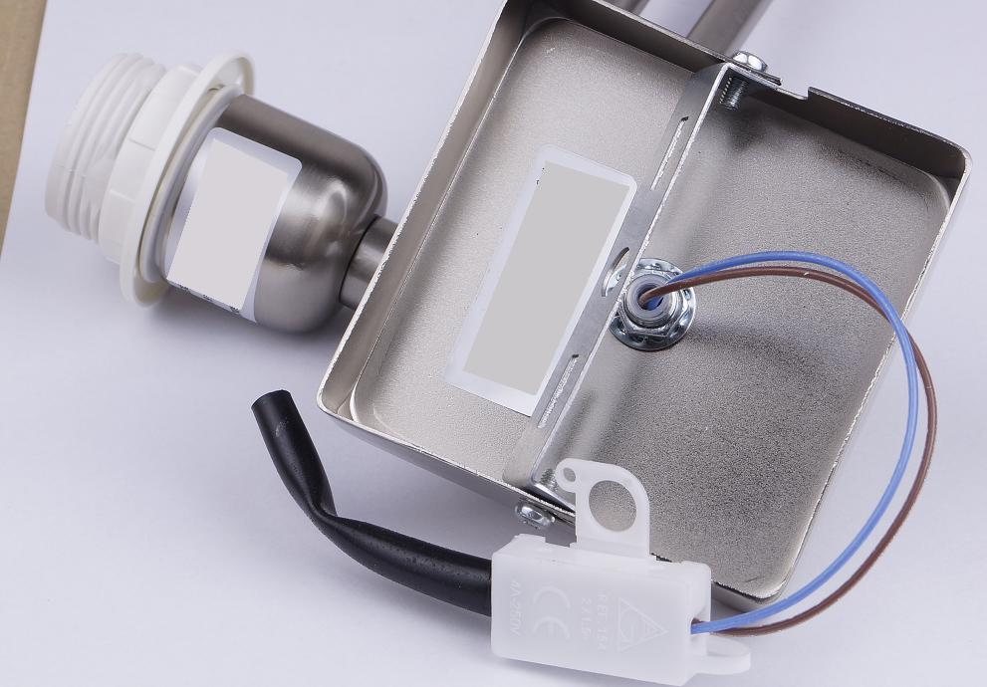
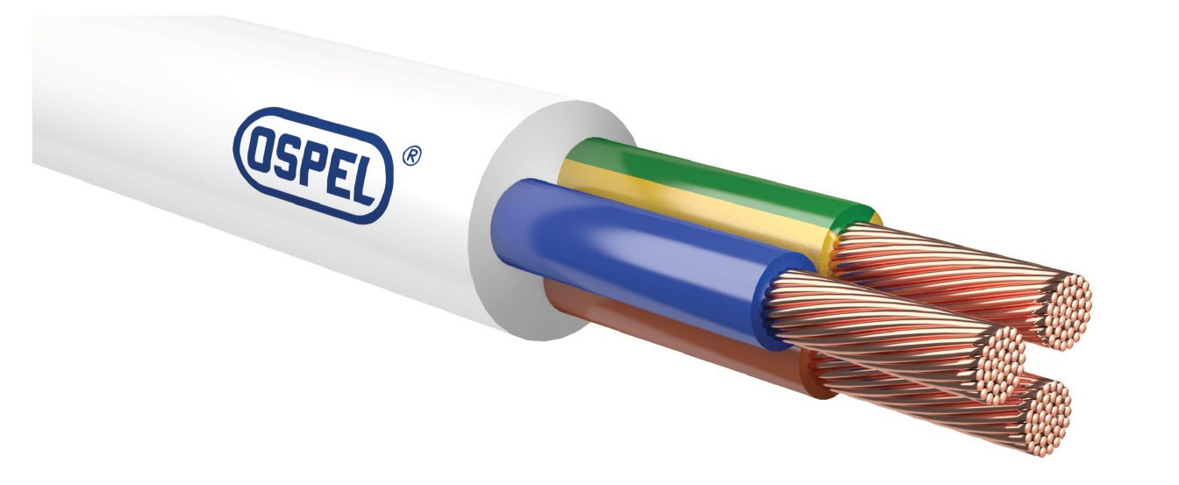
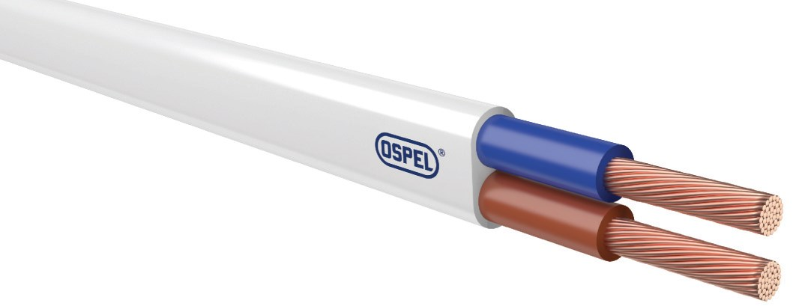

0
I
II
Klasy ochronności
URZĄDZENIA KLASY 0
Notes:
8

Slide 9
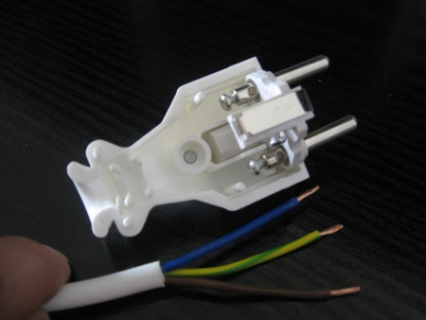
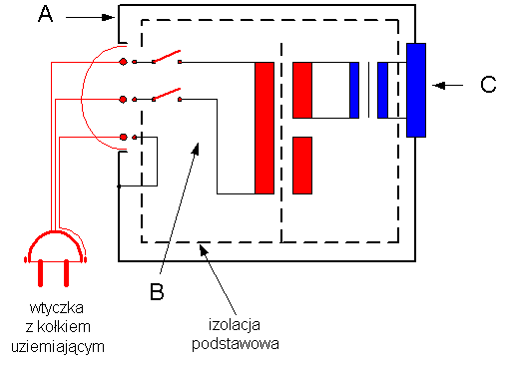
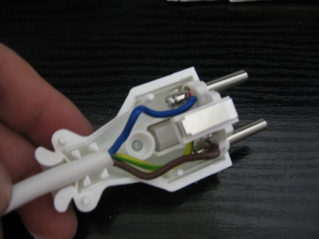

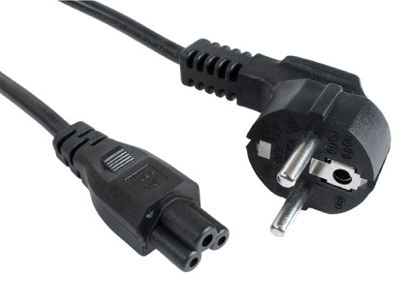
Klasy ochronności
URZĄDZENIA KLASY I
Sposób zabezpieczenia przed porażeniem w urządzeniach
I klasy ochronności,
A - obudowa,
B - część sieciowa,
C - część aplikacyjna
Notes:
9

Slide 10
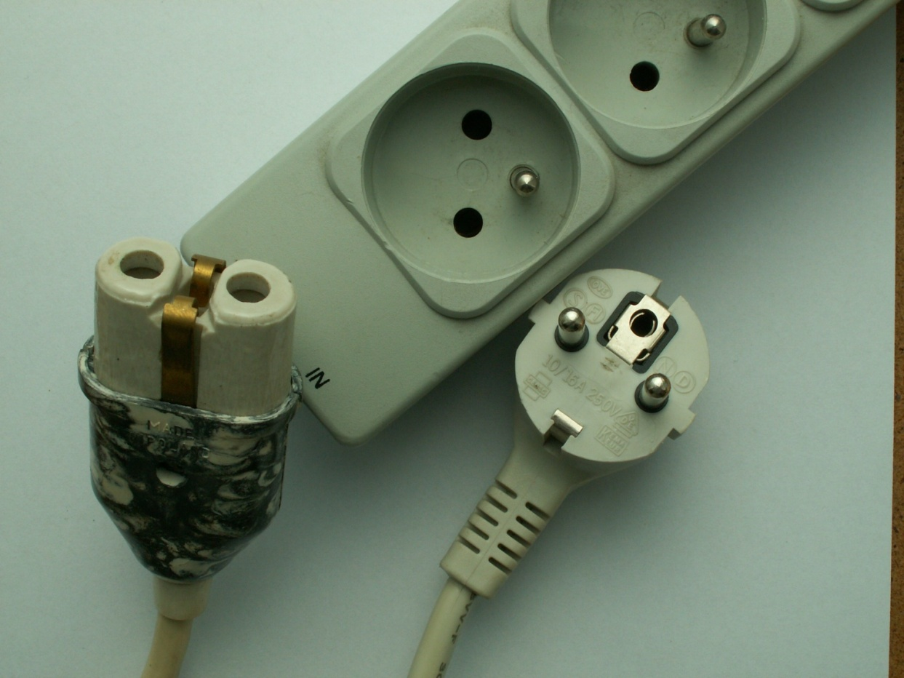
Klasy ochronności
Zerowanie
Notes:
10

Slide 11
Klasy ochronności
Uziemienie
Notes:
11

Slide 12
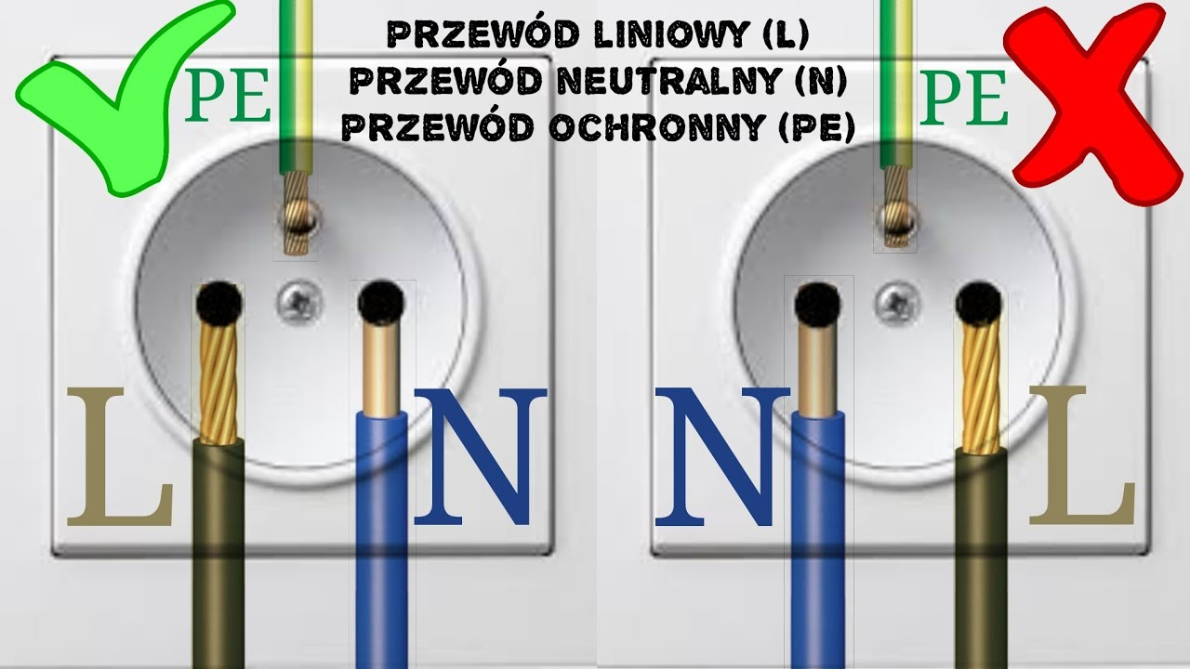
Notes:
12

Slide 13
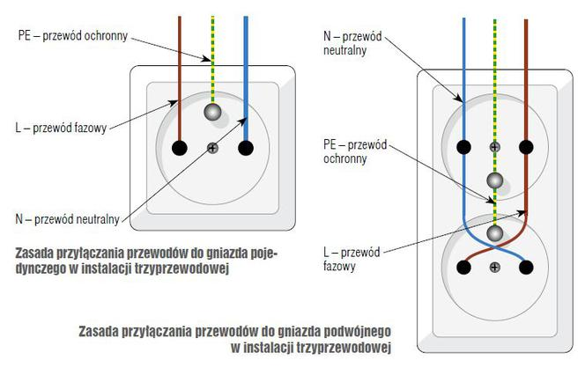
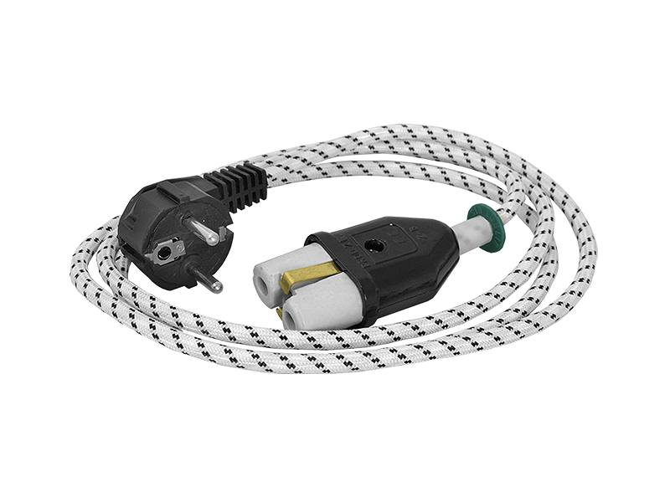
Klasy ochronności
Notes:
13

Slide 14
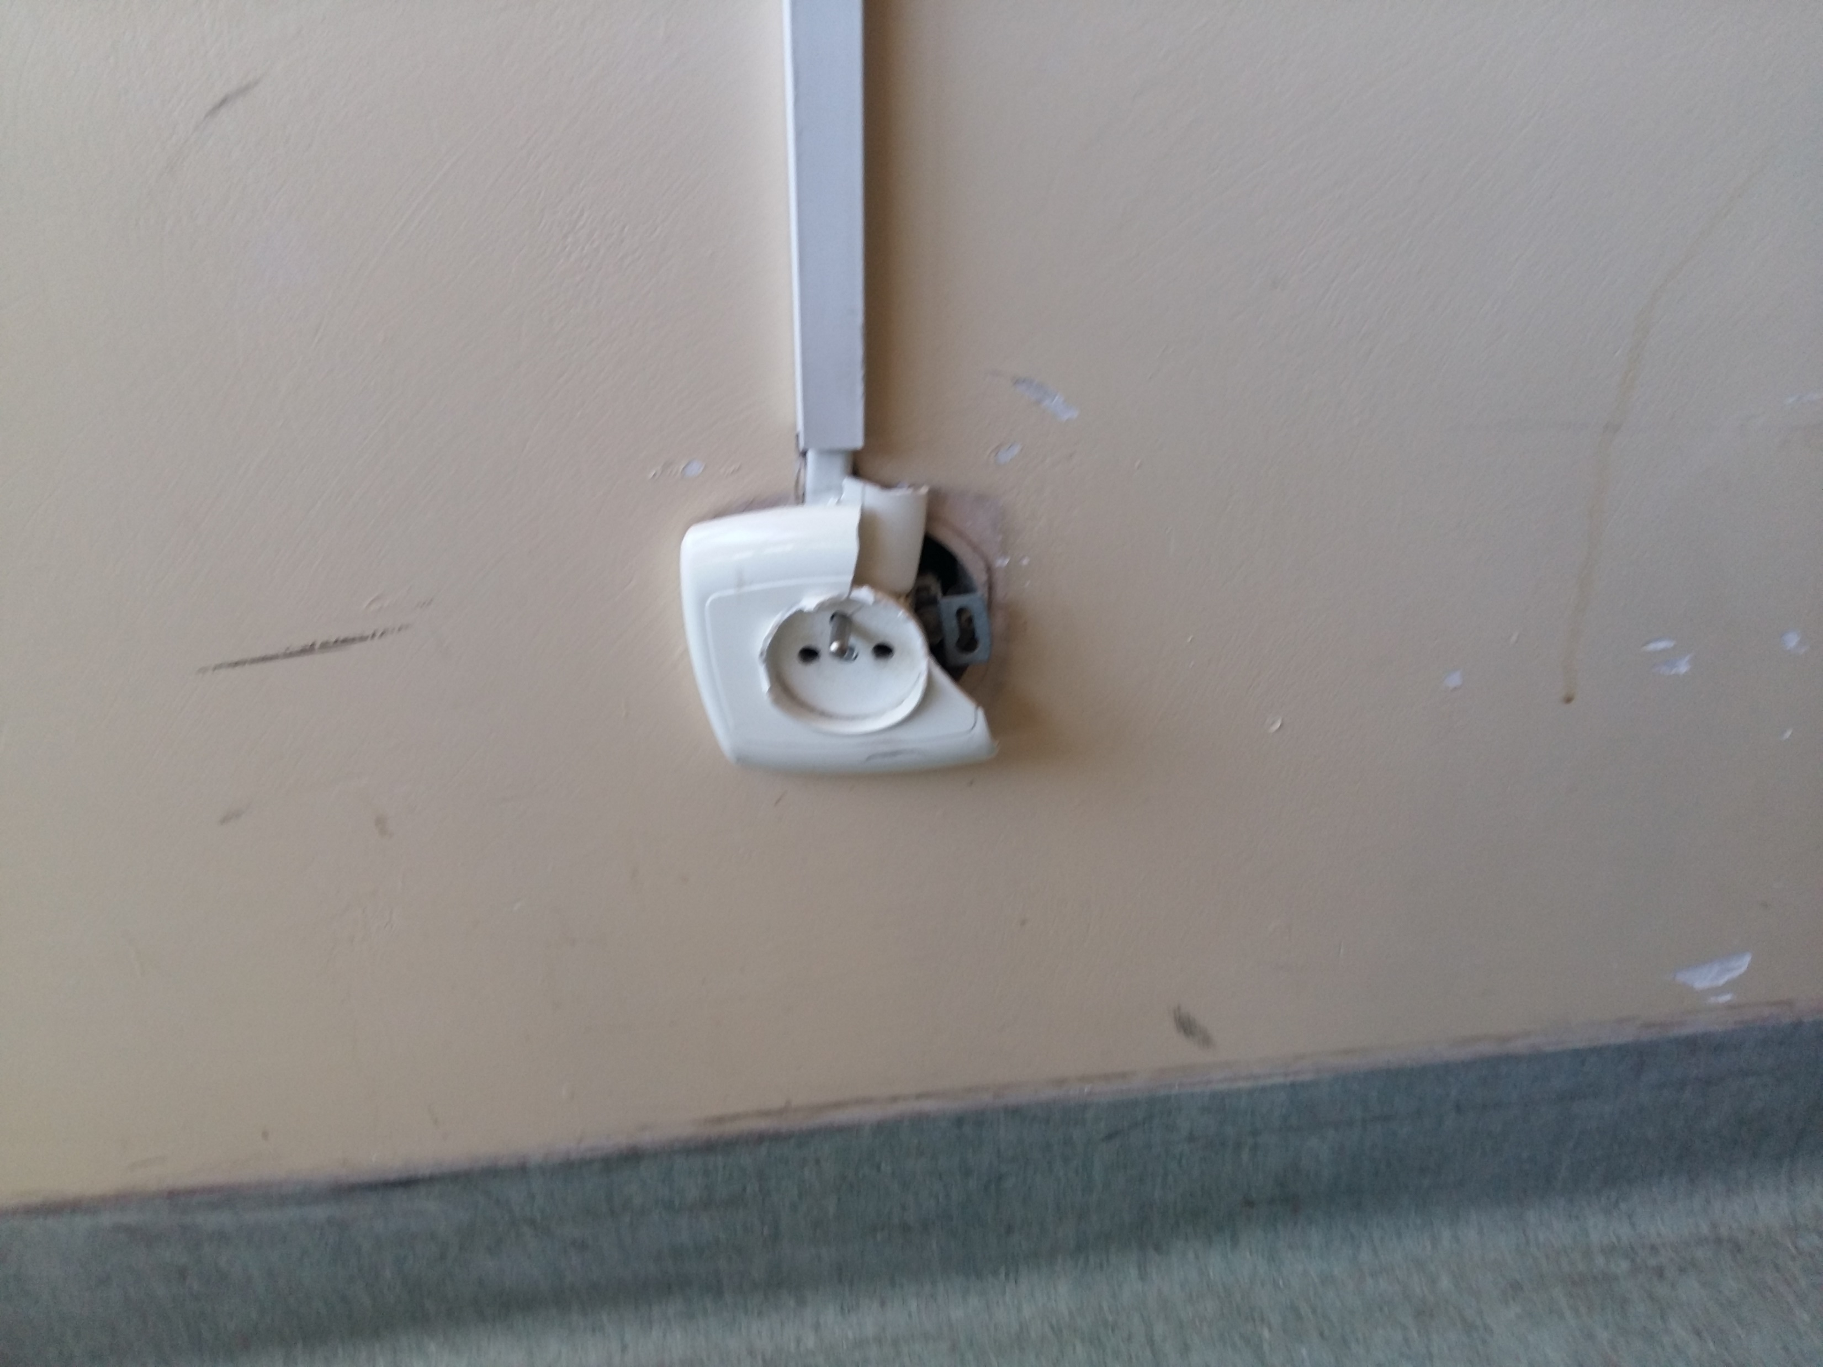
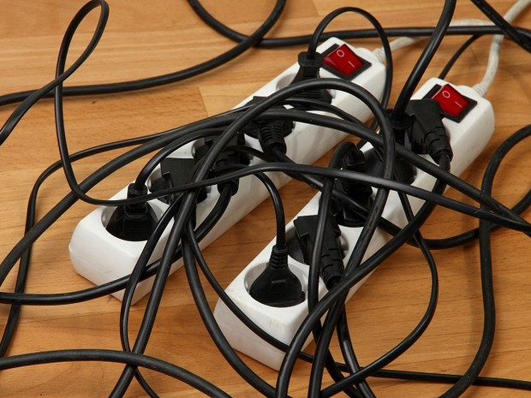
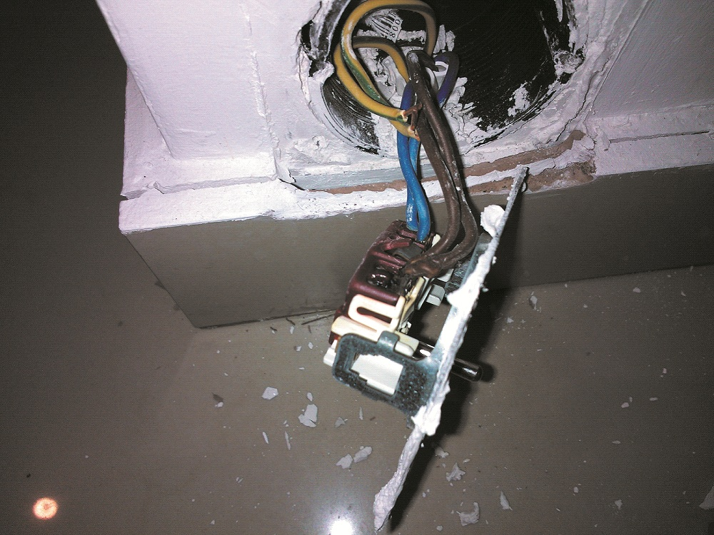
Klasy ochronności
Notes:
14

Slide 15
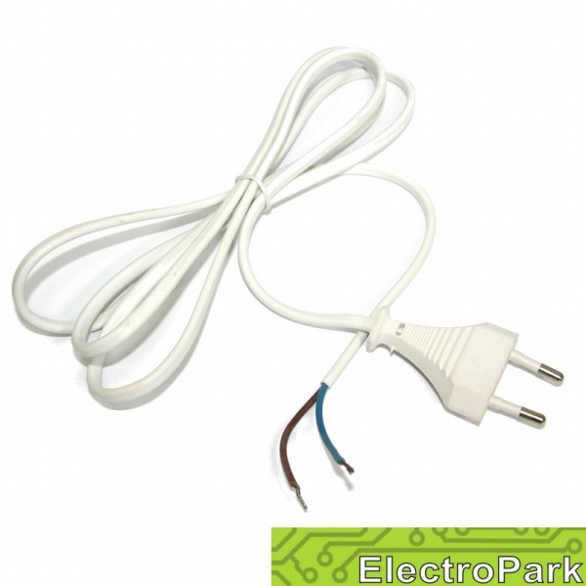
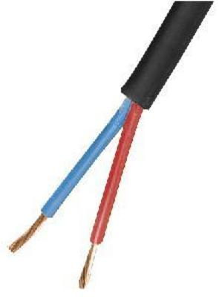
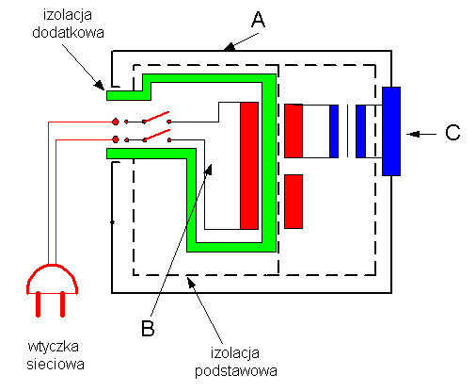


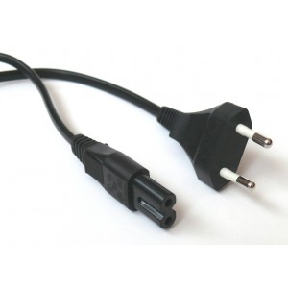
Klasy ochronności
URZĄDZENIA KLASY II
Sposób zabezpieczenia przed porażeniem elektrycznym w urządzeniach II klasy ochronności,
A - obudowa,
B - część sieciowa,
C - część aplikacyjna
Notes:
15

Slide 16
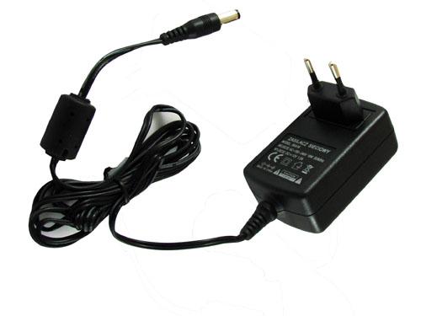
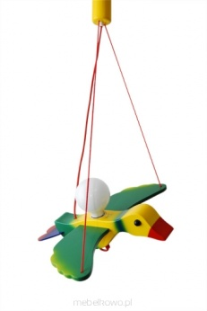
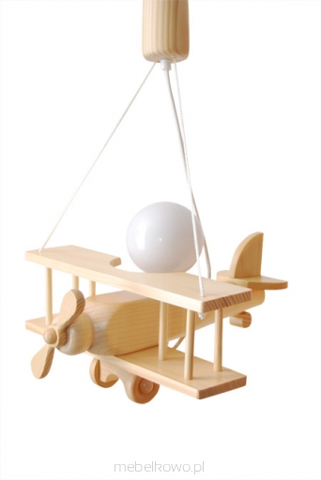
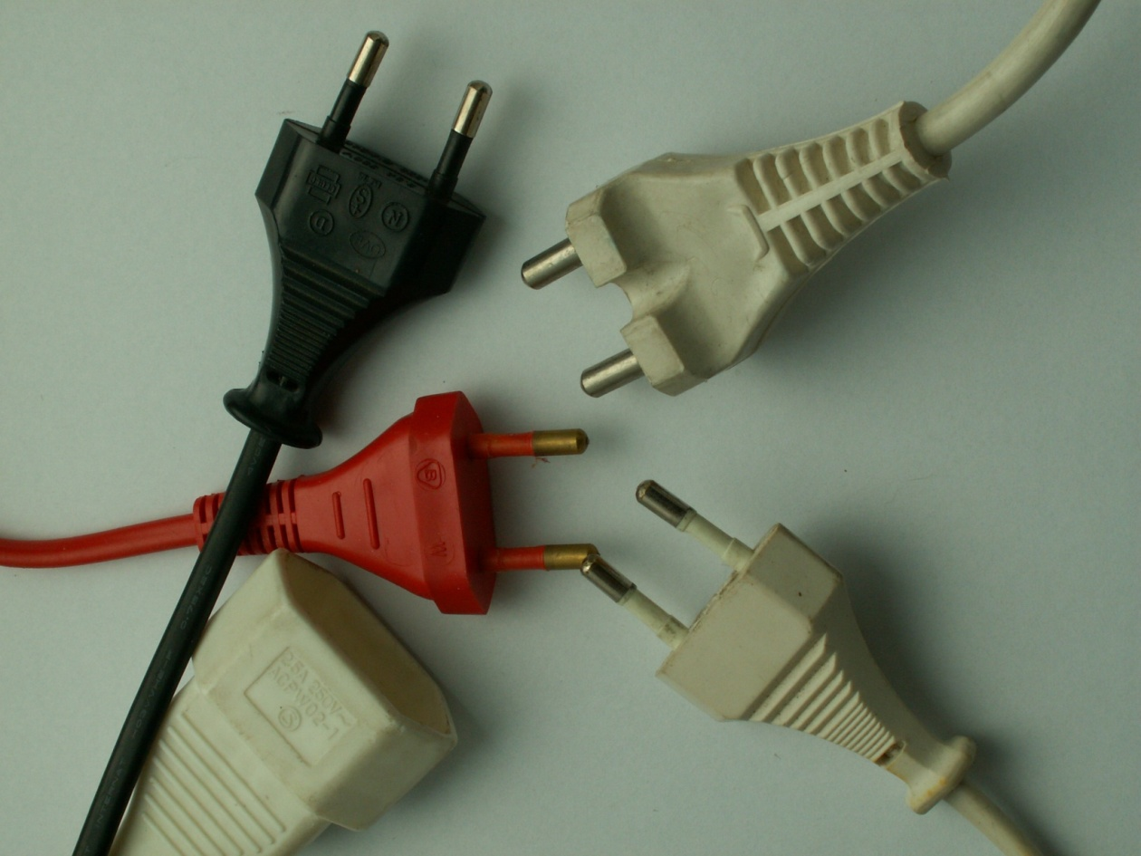
URZĄDZENIA KLASY II
Klasy ochronności
Notes:
16

Slide 17
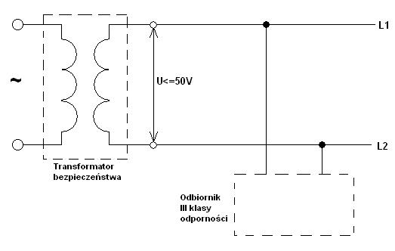
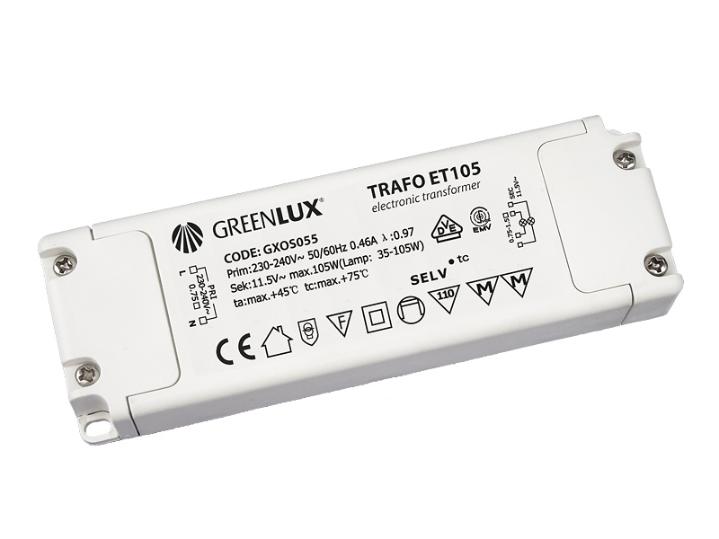
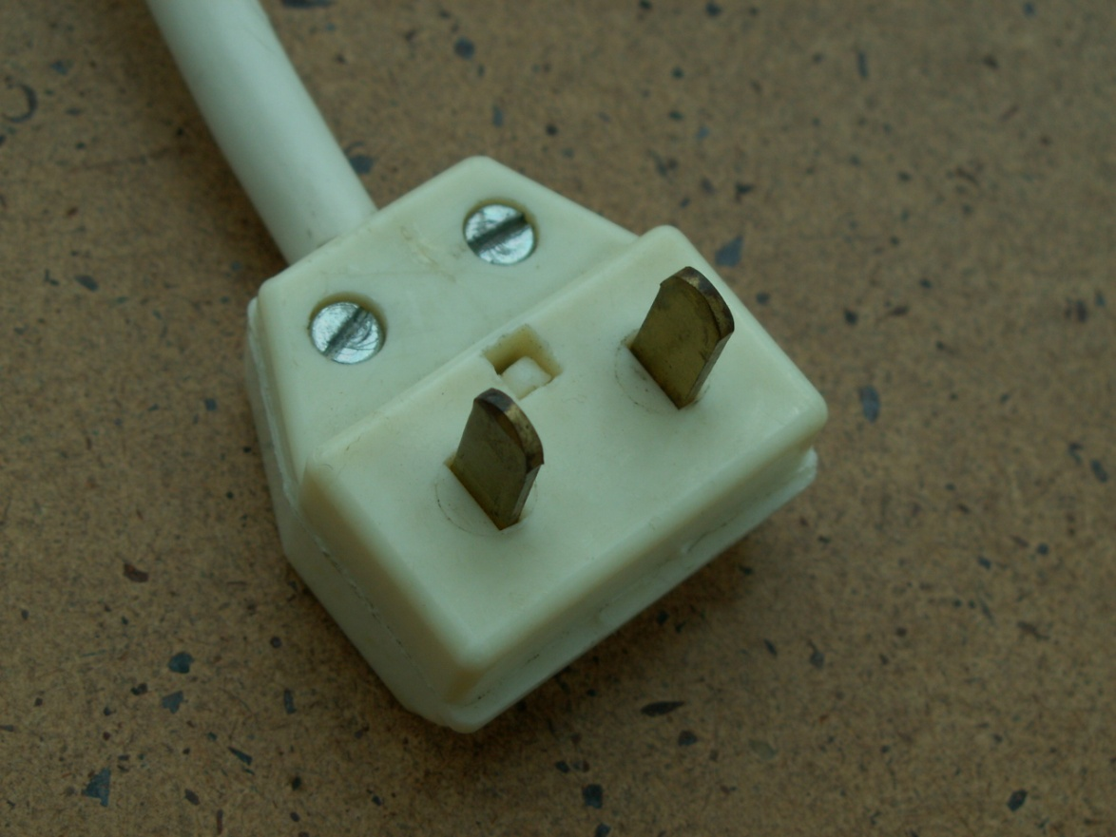
URZĄDZENIA KLASY III
Przykład wtyczki na
napięcie 24 V
(do zastosowania w
urządzeniach SELV/PELV)

Slide 18
URZĄDZENIA KLASY III

Slide 19
DZIĘKUJĘ ZA UWAGĘ

